Slide 1



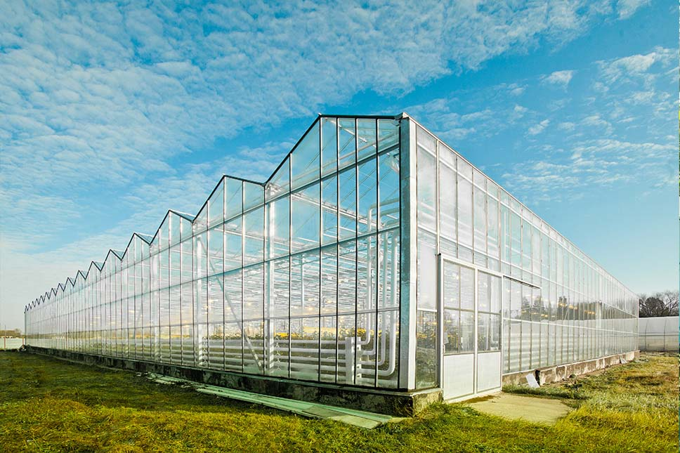
МО «Холмский городской округ»
ИНВЕСТИЦИОННОЕ предложение
ТЕПЛИЧНЫЙ КОМПЛЕКС, плодовые питомники

Slide 2
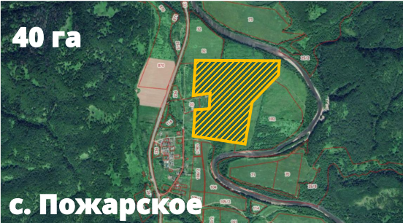
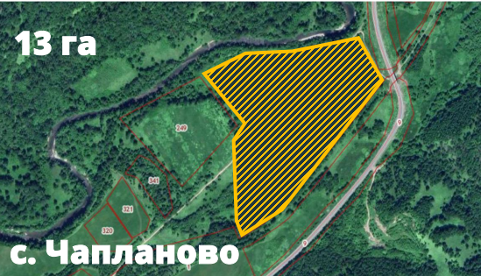
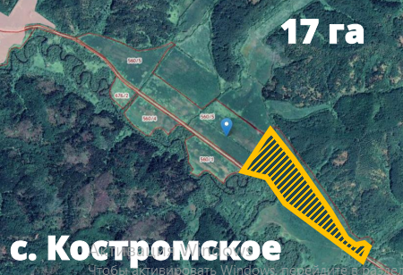
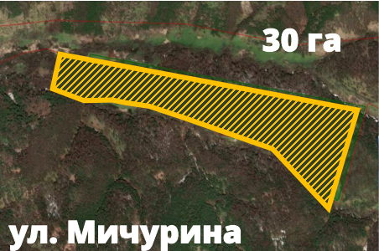
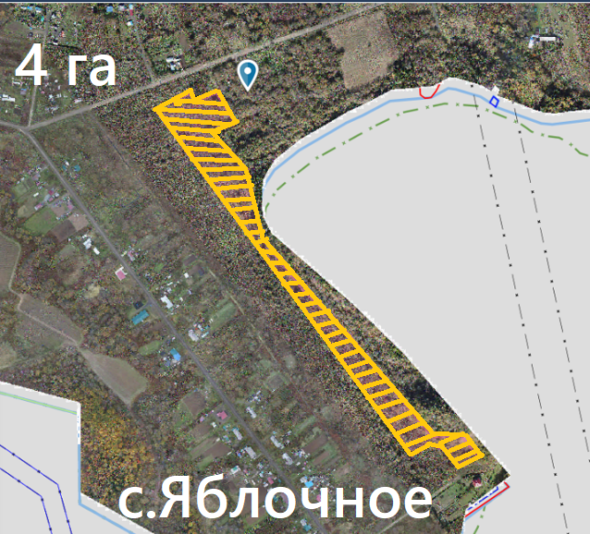
МО «Холмский городской округ»
ЦЕЛЬ
СОЗДАНИЕ УНИКАЛЬНОГО СОВРЕМЕННОГО ТЕПЛИЧНОГО КОМПЛЕКСА ДЛЯ ГРУГЛОГОДИЧНОГО ВЫРАЩИВАНИЯ ЯГОД И ОВОЩЕЙ, ПЛОЖОВЫХ ДЕРЕВЬЕВ, КУСТАРНИКОВ, ЦВЕТОВ
ПАРАМЕТРЫ ПРОЕКТА
Площадь –104 га
с. Пожарское -40 га
с.Чапланово – 13 га
с. Костромское – 17 га
ул. Мичурина г.Холмска – 30 га
с. Яблочное - 4 га
ПРЕИМУЩЕСТВА ДЛЯ ИНВЕСТОРА
Устойчивое развитие сельского хозяйства, потребность у населения Сахалинской области продукцией сельского хозяйства местного производства и посадочного материала
Возможность подключения к Инженерным коммуникация:
Имеется возможность подключения к инженерным сетям
Возможно газоснабжение (запланировано газоснабжение Холмского городского округа до 2025 года)
Участки не отмежеваны

Slide 3
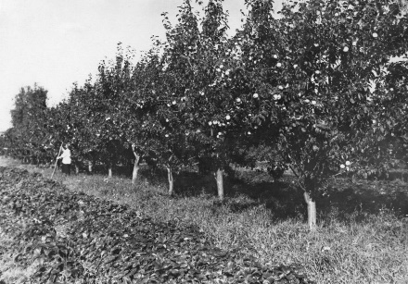
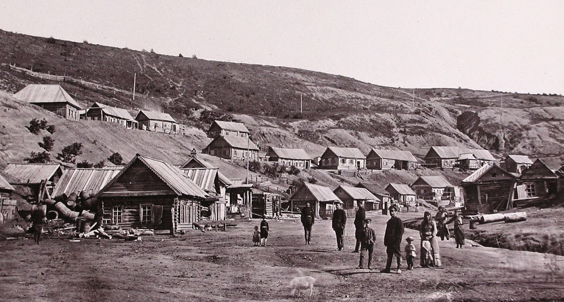
МО «Холмский городской округ»
ЦЕЛЬ
СОЗДАНИЕ УНИКАЛЬНОГО СОВРЕМЕННОГО ТЕПЛИЧНОГО КОМПЛЕКСА ДЛЯ ГРУГЛОГОДИЧНОГО ВЫРАЩИВАНИЯ ЯГОД И ОВОЩЕЙ, ПЛОЖОВЫХ ДЕРЕВЬЕВ, КУСТАРНИКОВ, ЦВЕТОВ
В 1946 г. в Хомском городском округе были высажены плодово-ягодные сады: опытное поле Комплексной сельскохозяйственной опытной станции и подсобное хозяйство пищетреста и плодово- ягодный питомник в Чехове. Эти посадки имели опытный характер, содержали большой набор пород и сортов яблони, груши, вишни, сливы, винограда, земляники, смородины, крыжовника, малины – в общей сложности более 300 сортов.
С 1970 г. плодоводство Холмского городского было сосредоточено в совхозах Пятиреченский и Яблочный, на площади более 1000 га. В период перестройки данные совхозы перестали существовать, был закрыт Государственный сортоучасток.
Предлагается использовать опыт прошлых лет и восстановить плодово- ягодные питомники,
а также увеличить разнообразие выращиваемых культур.

Slide 4
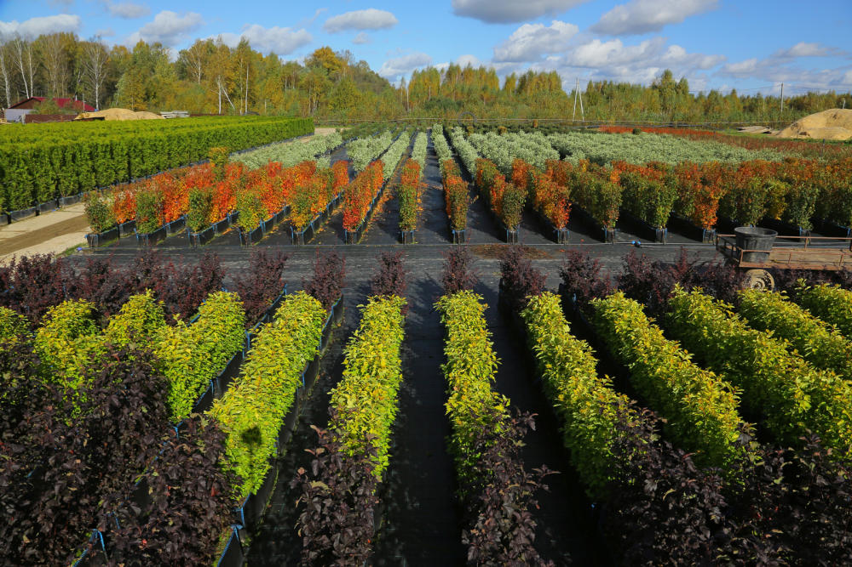
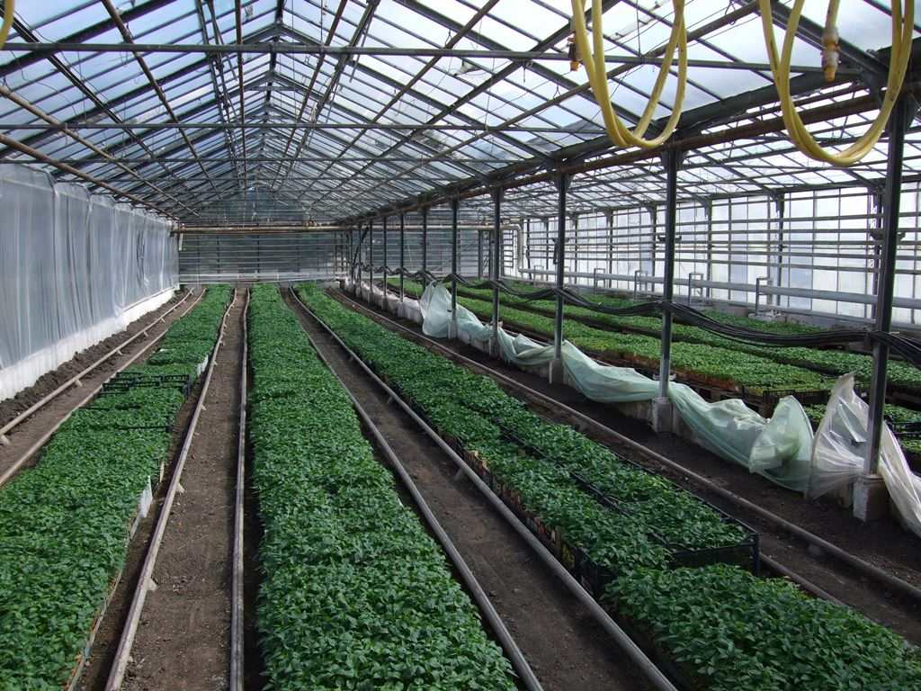
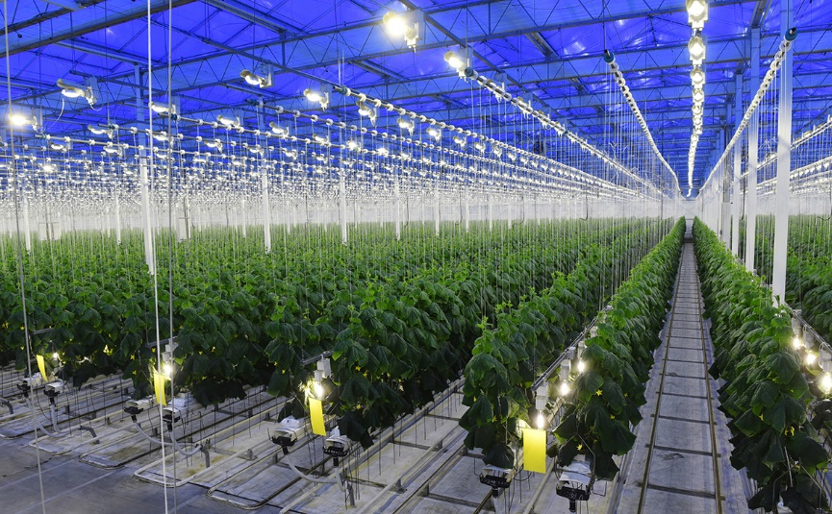
МО «Холмский городской округ»
Место расположения участков (адрес)
Сахалинская область, Холмский район
с. Яблочное – 4 га
с. Чапланово – 13 га
с. Костромское – 17 га
с. Пожарское -40 га
ул. Мичурина г. Холмска – 30 га
Общая площадь – 104 га
Объем инвестиционных вложений
-1,7 млрд. руб.
Количество теплиц – 40-45 шт.
1 теплица - 1 Га
Теплица с монтажом,
фундаментом и отоплением -36 млн. руб.
3600 руб./м2

Slide 5

МО «Холмский городской округ»
МЕРЫ ПОДДЕРЖКИ
Министерство экономического развития Российской Федерации
СЗПК (Соглашение о защите и поощрении капиталовложений):
  для проектов от 200 млн. руб.
  Возмещение 100 % затрат на инфраструктуру
  «Стабилизационная оговорка» – неухудшение инвестиционного законодательства в течение реализации проекта (включая налоговые нормы)
Министерство экономического развития Сахалинской области
  Предоставление субсидии на финансовое обеспечение (возмещение) затрат при реализации инвестиционных проектов.
  Предоставление земельных участков в аренду без торгов
Министерство инвестиционной политики Сахалинской области
  Предоставление налоговых льгот участникам приоритетных инвестиционных проектов (налог на прибыль организации, налог на имущество организации);
  Организационное и информационное сопровождение инвестиционных проектов
МКК «Сахалинский Фонд развития предпринимательства»
  Предоставление микрозайма и льготного кредита для малого и среднего бизнеса.
Муниципальное образование «Холмский городской округ»
Предоставление субсидии на возмещение затрат:
  На реализацию инвестиционного проекта
  На уплату процентов по кредитам, полученным в российских кредитных организациях
  На уплату лизинговых платежей по договорам финансовой аренды (лизинга) и первого взноса при заключении договора лизинга
  На приобретение оборудования

Slide 6




КОНТАКТЫ
kholmsk.sakhalin.gov.ru
E-mail: kholmsk@sakhalin.gov.ru
тел: 84243320563, 84243320396

